Slide 1
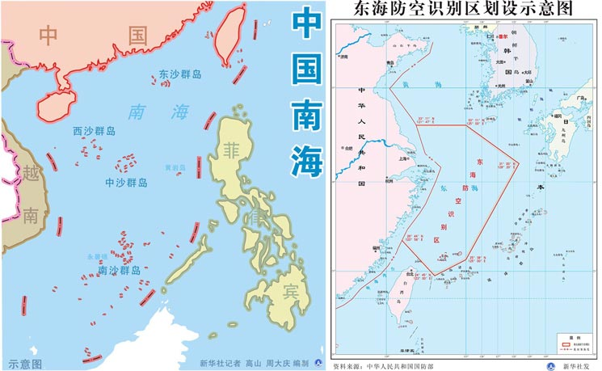
南海南海

Slide 2
南海
南海又叫南中国海，是中国最大的外海，南海的面积约为350万平方千米，约等于我国渤海总面积的三倍，仅次于南太平洋的海、黄海和东山湖珊瑚海和印度洋的阿拉伯海，居世界第三位。南海的平均深度是1212米，最深处有5567米。
但是，在南海50多个可以住人的小岛或者浅礁中，有一多半被越南占据，中国大陆仅有8个，最大的太平洋岛被台湾局控制，剩下的一小部分则被菲律宾、马来西亚、印度尼西亚等国占据。南海局势不明，对中国今后海洋生存空间埋下了不稳定因素。
。

Slide 3
为什么其他国家对南海虎视眈眈？
☑ 油气丰富 被誉为“第二个波斯湾”
☑ 资源丰富 国家领土主权受重视
☑ 军事要塞 大国全球利益的前沿阵地
☑ 渔业发达 中国海洋渔业最大的热带渔场

Slide 4
一 油气丰富
◻ 石油
南海石油潜力最大的地段是中国台湾和海南岛之间的大陆架一带
越南到加里曼丹岛之间已探明石油储量50吨截止15年底我国石油可采取资源为47%，预计未来15--20年内，我国石油储量仍处于高稳定增长期。大体保持目前的储量增长水平。
另外在我国南海还有丰富的天然气产量，国家近年发现得南堡油
可能会作为我国的战略储备油田。

Slide 5
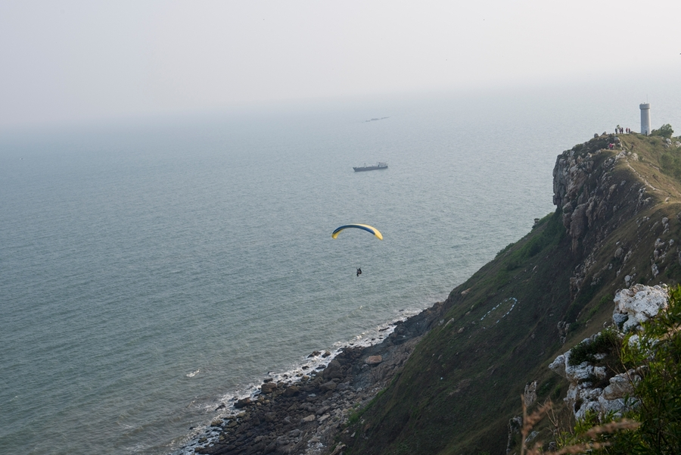
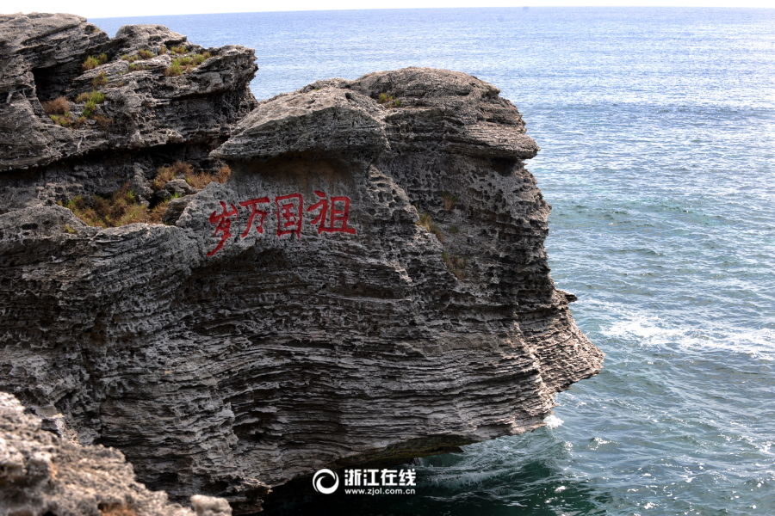
二 丰富资源
南海散步着大小200多个岛屿礁滩，像一颗颗珍珠镶嵌在湛蓝的海面上，热带自然风光十分绮丽
海岸线众多曲折，港湾水道众多，有万吨级泊位177个。南海总面积350万平方千米，按国际海洋法我国管辖的有210万平方千米，这些岛屿对保卫蓝色海洋具有重要意义。

Slide 6
三 军事要塞
1、重 要 的 航 空 通 道
中、韩、日与东南亚、菲律宾与中南半岛往航线西欧-中东-远东航线连接巴黎、伦敦、法兰克福等西欧机场和远东新加坡、香港、北京、东京等机场。是世界最繁忙的航空航线，
南海空域是这条航线的重要通道。西欧-东南亚-澳新，远东-澳新的部分航线也要经过这里。

Slide 7
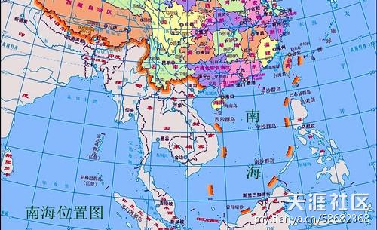
2、海上交通咽喉要地
从地理位置来看，南海是沟通太平洋、印度洋、和连接亚洲、大洋洲的海上战略要道和“十字路口”北部通往东海和黄海；南部卡里马塔海峡通往瓜哇海。东北部有巴士海峡通往太平洋，西南侧的马六甲海峡联系印度洋是通往欧洲、非洲的要道。可以看出，南海是我国和其他东南亚南亚西亚及欧非洲等地区的主要海上通道。由此总结出南海事关我国的进出口贸易和能源运输安全，关系到我国经济持续发展的战略进程，外媒评价：谁占有了南海，谁就遏制住了中国的咽喉，而从地缘政治来看，谁控制了南海，谁就可以控制东南亚，从而控制整个西北太平洋和澳洲大陆。

Slide 8
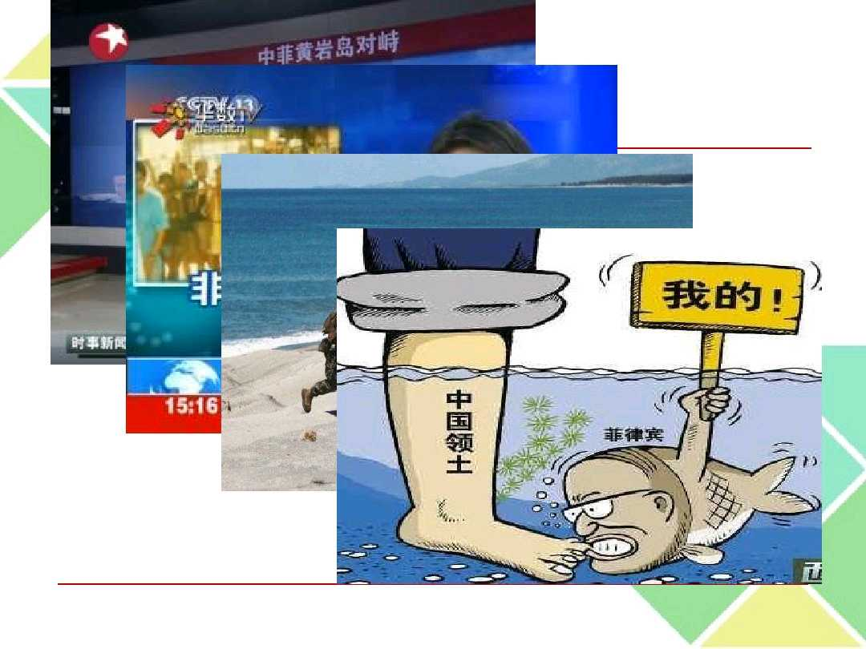
3、渔业发达
南海是一个大渔场，盛产大黄鱼、小黄鱼、带鱼、墨鱼、海龟红鱼等。其中大黄鱼是重要的海产资源。这里的鱼类从不游外国海域，似乎恋着自己的家乡，有“中国家鱼”美称。

Slide 9
南海争端
美菲南沙两栖登陆演习 2014， 9,18
越南南海中部附近实弹演习2011,1、13
中关于南海问题严正交涉2001、3
菲方驱逐中方巡逻船只。2002、5
中方要求菲停止侵犯行径 2000、5
美菲南沙军事演习 1999、12
菲方禁止中方船只进入南沙 1998、11
菲军方扣押34名中国渔民 1997、10、05
中越西沙海战 1974、1、19

Slide 10
南海争端的原因
1、国际地位和联盟的斗争需要和本国政治需要。比如菲律宾本国经济不利，总统拿外交强势来掩饰国内问题，还有就是菲律宾为美国出头骚扰中国，然后把美带进区域事务。
2、经济斗争需要。国际地位和经济地位是相连的，美国为首的经济体需要通过地域事务地位来争取经济地位的主动。每次国际事务的背后都有中国经济利益的交接。
3、资源也很重要。比起前两点资源重要性要低，有美国在背后的撑腰，这些国家便有了防弹衣随意侵占中方领土。
4、这些国家误认为中国着重于发展经济，一直以来都是和平解决。用我的一句话就是能不杀就不杀，敌人的敌人便是朋友
5、他们都是为了迎合美国的战略转移，帮助老美围剿中国。

Slide 11
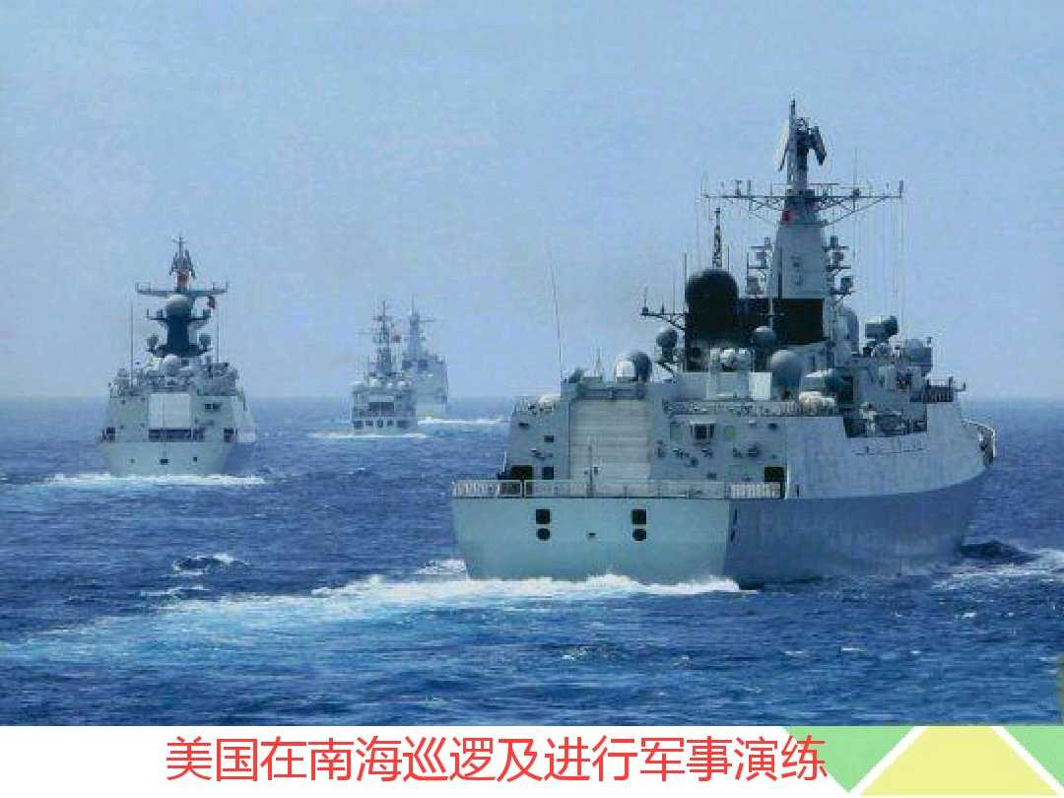

Slide 12
“介入但不陷入”是美国对南海问题的一贯态度
黄岩岛事件发生后，美国国务院呼吁对峙双方“冷静克制、避免动武”便再无下文。海军陆战队太平洋司令蒂森的一番话，被外界认为是美国迄今在黄岩岛问题上“最强硬”的表态。但这并没有让菲律宾觉得美国有军事介入的可能。就当前来说，维持南海的局势稳定，符合美国的最大利益。
美国重返亚太的布局刚刚开始，如果在这个时候就跟中国摊牌，那么接下来的战略设计以及布局就无法进行。而且，美国在很多国际问题上需要中方的合作，美国是把中国视为经济复苏的引擎，所以“斗而不破”是最符合美国利益的南海对策。

Slide 13
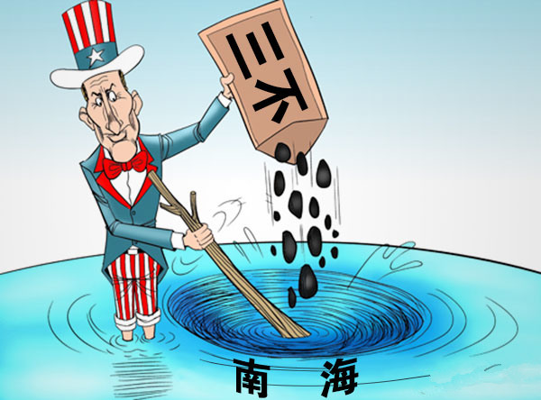
美国 三 不 建 议
1、各方不再夺取岛礁与设立前哨站。
2、不改变南海的地形地貌。
3、不采取针对他国的单边行动

Slide 14
美国在南海问题中扮演的角色
美国主要是起到一个推动局势升级的作用，在南海局势较为平静之时，美国借助菲律宾、越南等国家挑动中国在南海的主权问题;然而，在南海局势高度紧张之际，美国却呼吁对峙双方“冷静克制，避免动武”

Slide 15
日本事件
1997年 新修订《日美防卫合作指针》提出了“周边事态”概念
2001年底 日本大型巡逻舰正式驶入东南亚海域
2002年底 日本首次突破“专守防卫”的政策限制
2003年6月 日本通过《武力攻击事态法》
2005年10月 在美国要求下，日本自卫队将防范范围扩展到马六甲海峡
2009年2月 日本鼓动菲、越、马来西亚来共同对抗中国
2009年6月 日本正式拿到可”随时出海“的通行证
2010年3月 日本军事专家野口裕之发表文章提出“南中国海正在变成
中国的内海”的舆论
2010年 6月14日 美日在中国南海举行联合人道主义救援演习
2010年7月24日 日本外相冈田与越南副总理兼外长范家谦举行会谈
2010年7月27日 日本表示美、日应介入南海问题

Slide 16

日本对南海问题的态度
未来日本海洋战略的重点在东海和太平洋的扩张，但出于其自身航道安全，以及牵制中国力量、遏制中国海权发展和争夺与中国东海谈判的主动权等多重因素考虑，日本将继续联美拉越，在南海问题上扮演搅混水和趁火打劫的角色。

Slide 17
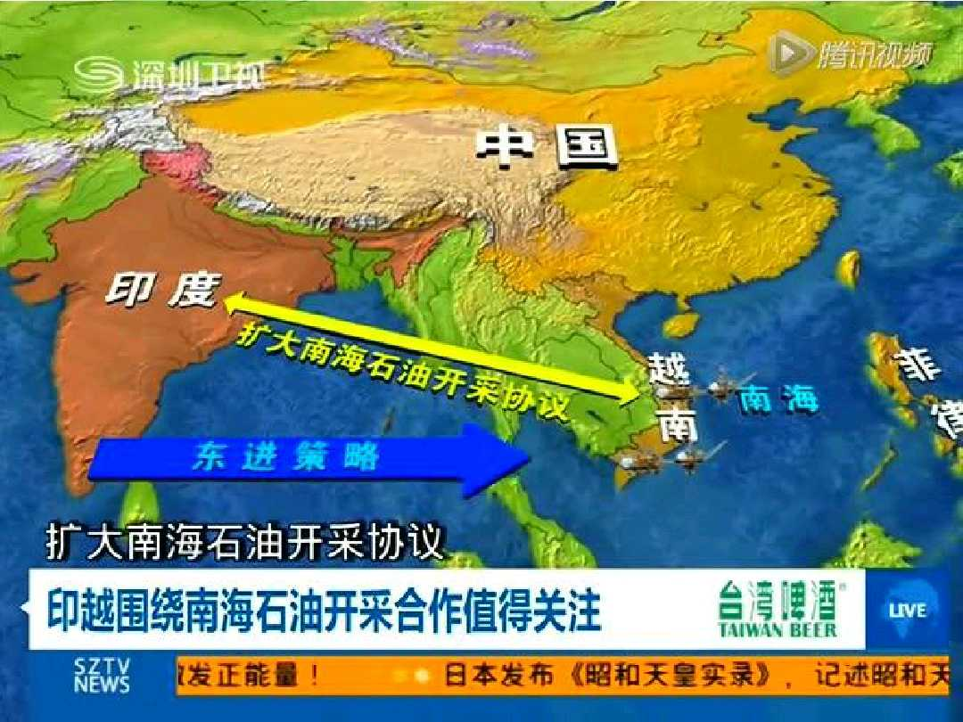
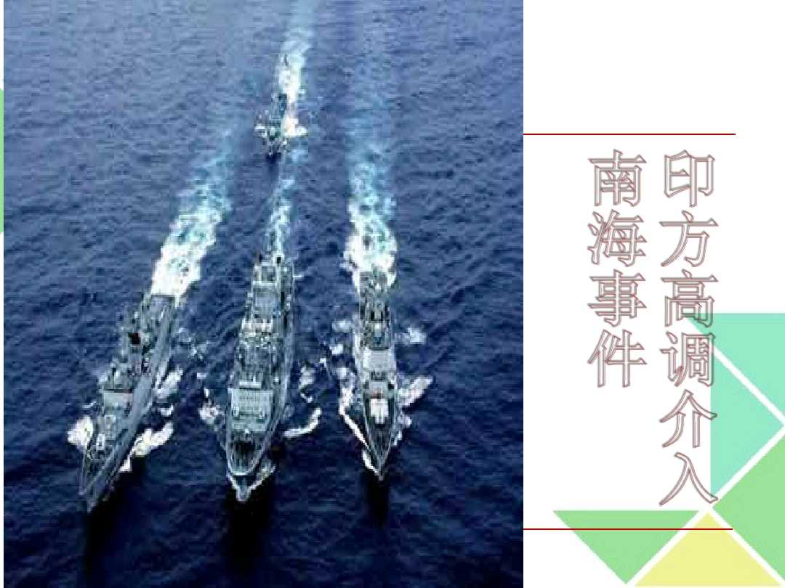

Slide 18
印度问题
印度，是不会放弃这个打压中国的好机会的，几十年来，中国和印度的边境线
一直模糊不清，并且常常伴有大大小小的边境流血冲突，印度也许会以南藏地区
的归属权问题来对中国进行军事和政治的双施压，也就是说，印度会迫使中国以
南藏地区为代价来换取印度对中国的政治支持

Slide 19
在中国看来
近年来南海局势在美国等国家的插手下也变得更加复杂与紧张。虽然美国表示在南海问题上不选边站，保持中立态度，但它的言行是相互矛盾的，在南海问题上正做着“危险者游戏”
面对美国的插脚，中方一直保持着克制的行动，但目前中泰高铁项目通过，中方还把在五座
岛礁上建设灯塔的计划解释为出于地区公益。这一重量级行动，说明中方想进一步把美国军事实力挤出这个地盘。

Slide 20
历史和法理上，南海是中国主权的一部分
大量事实证明南沙群岛是中国最早发现经营的。
东汉杨孚的《异物志》中记录南海“涨海崎头，水浅而多磁石”。三国东吴将领康泰在《扶南传》提到南沙群岛，并对南沙群岛的形态做了各种描述。宋元清把南沙、南海称为千里石塘、万里长沙。旺大渊还著了《岛夷志略》
《元史》、《地理志》、中都记载了元代疆域包括了南沙群岛。对南沙群岛行驶管辖权。《元史》记载了元朝海军巡查南沙群岛。

Slide 21
清代以来，中国政府对南沙群岛实施了持续有效行政管辖
1935和1942年，中华民国政府参谋部、内政部、外交部、海军部、教育部和蒙藏委员会共同组成了水路地图审查委员会 ，审定了中国南海各岛屿名称，总共132个，分属西沙、中沙、南沙群岛管辖。
二战后，根据《波茨坦公告》和《雅尔塔协议》的精神，要求战败的日本无条件的归还所占中国一切领土及其主权，中华民国政府专门到南沙群岛举行了收回主权的仪式立了界碑以后。1952年日本政府专门发表声明。明确的放弃日本在台湾、澎湖列岛、西沙群岛、南沙群岛的一切主权和权力要求。

Slide 22


我国该如何面对？
从经济和政治上来看，增强与南海 周边各国的贸易往来。增大自身的辐射力度。
在行政方面，外交部宣城，中方在南海中国管辖海域实施休渔是管理措施，也是中方履行相关国际义务与责任的正当措施。

Slide 23

军事方面
在军事上稳步推进海军改革转型，以科技强军，加快武器发展，增强海军战斗力，同时还要增加军舰在南海的巡航次数，以此来显示我国的军事力量所在。

Slide 24
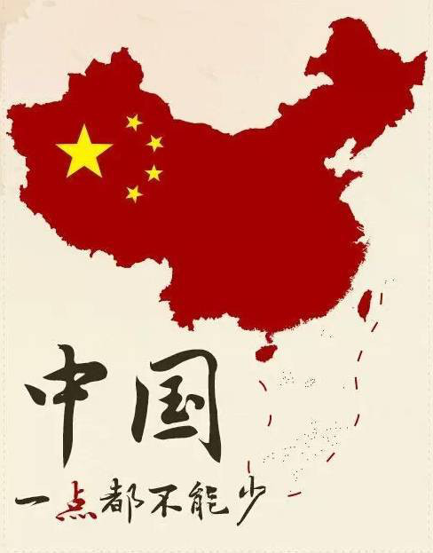
法律方面
加强国内法的立法措施，依据《公约》等国际法来指导国内立法程序，以便日后进一步宣示对这些区域的领有权时有法可依，从而使中国在应对复杂的边界领土主权争端时做到有理有利有据

Slide 25
对于南海问题，身为大学生的我们要如何维护国家利益呢
1、了解和认识现阶段我国南海海域及南海诸岛争议情况。
2、理性爱国，增强爱国主义精神。充分发挥当代好学生。
3、以平常心看待南海争端问题是“长不熟的果子”它将长期存在，长期发酵。对待南海问题，要面对现实，从长计议。

Slide 26

哲学分析
首先先说下军事的使用。最直接的军事对抗一旦导致与南海周边任一个国家的海上战争，必引起连锁反应，中国将面对整个东盟的压力，如果域外势力暗中介入，会使局面更复杂，中国将劳神伤财于应对。国际的舆论、军力的持续投入及国内经贸所受的冲击，都是我国国民必须要承受的。若冲突一旦演变成持久战而无法了结，付出的代价将远超于未定的权益，我们的战争意志便会受到削弱，此时，我们将面临着尴尬的选择，升级或退出冲突，无论何种选择，都将违背国民的愿望。
因此，我认为中国现阶段不能再南海动武，因为我们还不够强大！办法只有 忍，在忍上十年二十年，发展自己，就如一位将军说的那样，发展到不受威胁。拖，拖到美国衰落到武力旁顾，说这些不代表消极的等，而是不断地壮大自己。忍，有时也是一代人或几代人的历史使命，忍。也是一种民族的大智慧，我们这一代人是需要忍的年代且要忍得住
南海的发展是前进性与曲折性的统一，前途是光明的，道路是曲折的，这也就要求我们既要对未来充满信心又要做好准备走曲折之路。

Slide 27
thank you

